Slide 1


Objetos DDTeC 2022/2023 – Prof: Jordi Virgili

Slide 2
Objetos
La programación orientada a objetos (OOP) es una forma diferente de pensar.
Los objetos son importantes porque dividen las ideas en bloques de construcción más pequeños.
Por ejemplo, los órganos están hechos de tejido, el tejido está hecho de células, etc.
Del mismo modo, a medida que el código se vuelve más complicado, debéis pensar en términos de estructuras más pequeñas que forman las más complicadas.
Pensad que es más fácil escribir piezas de código más pequeñas que juntas escriben una gran pieza de código que tiene toda la funcionalidad.

Slide 3
Objetos
Las variables y las funciones son los bloques constructores de la programación.
Frecuentemente, muchas funciones son utilizadas juntas para relacionar variables.
La programación orientada a objetos utiliza objetos y clases como bloques constructores.
Una clase define un grupo de métodos (funciones, o sea, lo que sabe hacer la clase) y de campos (variables, o sea, los datos con los que trabaja la clase).
Un objeto es simplemente una instancia de la clase, o sea, un caso particular de una clase. Si tenemos la clase Asignatura, podemos tener los objetos “TIC”, “Diseño” etc.
Los campos de un objeto (su información interna) son, generalmente, accesibles solo vía sus propios métodos, lo cual permite ocultar su complejidad del programa general.
Un símil podría ser un conductor de un coche, el cual no ve los procesos de ingeniería que ocurren en el motor, pero si puede ver la velocidad a la que va en el velocímetro. El mismo tipo de abstracción es utilizada en la programación orientada a objetos (POO).

Slide 4

Programación orientada a objetos
Un programa modular se compone de módulos de código, encargados de una tarea específica.
Las variables son la forma más básica en pensar en reutilizar elementos en un programa. Permiten que un valor pueda aparecer la cantidad de veces que sea necesario y que sea cambiado.
Las funciones abstraen una tarea específica y permiten a los bloques de código ser reutilizados.

Slide 5
Programación orientada a objetos
Para obtener una visión del mundo como pequeños programas orientados a objetos, se presenta la siguiente lista:
Nombre: Manzana
Campos: color, peso
Métodos: crecer(), caer(), pudrir()
Nombre: Mariposa
Campos: especie, genero
Métodos: agitarAlas(), aterrizar()
Nombre: Radio
Campos: frecuencia, volumen
Métodos: encender(), tono(), establecerVolumen()
Nombre: Auto
Campos: marca, modelo, color, año
Métodos: acelerar(), frenar(), girar()

Slide 6
Programación orientada a objetos
Nombre: Manzana
Campos: color, peso
Métodos: crecer(), caer(), pudrir()
Al extender el ejemplo de la Manzana, se revelan posibilidades mas interesantes de la programación orientada a objetos. Para hacer un programa que simule la vida de una manzana,
el método crecer() posiblemente reciba valores de entrada de temperatura y humedad.
El método crecer() puede incrementar el campo peso del objeto, basándose en esos valores de entrada.
El método caer() se encontraría revisando constantemente el campo peso, y cuando este pase cierto límite, la manzana caerá a la tierra.
El método pudrir() comenzará a funcionar una vez que la manzana llegue al suelo. Este método podría hacer decrecer el campo peso y cambiar el color de la manzana.

Slide 7
Programación orientada a objetos
Como hemos dicho en la introducción, los objetos son creados con las clases y las clases son un conjunto de métodos y campos.
Los objetos de una clase deben tener un nombre propio, al igual que una variable.
Por ejemplo, dos objetos llamados fuji y golden pertenecen a la clase Manzana.
Nombre: Fuji
Campos: color: red
peso: 6.2
Nombre: Golden
Campos: color: yellow
peso: 8.4

Slide 8
Representación de las clases
Dos populares estilos de representación de clases son las tablas y un diagrama circular inspirado en la biología de una célula.
Cada estilo de representación muestra el nombre de la clase, los campos y los métodos.
Es muy útil definir las características de cada clase en alguno de estos diagramas antes de comenzar con el código en sí.
Los campos y métodos de un objetos son accesibles a través del operador punto, Para obtener el valor de color del objeto fuji, la sintaxis correspondiente será fuji.color
Para ejecutar el método crecer() dentro de objeto golden, habrá que escribir golden.crecer()

Slide 9
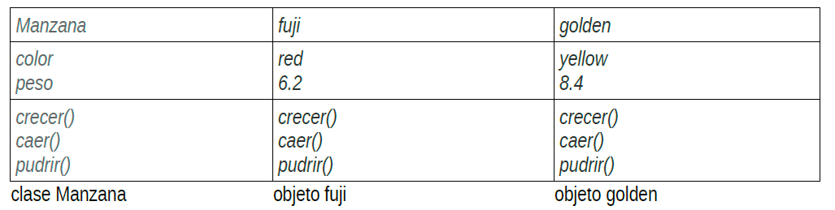
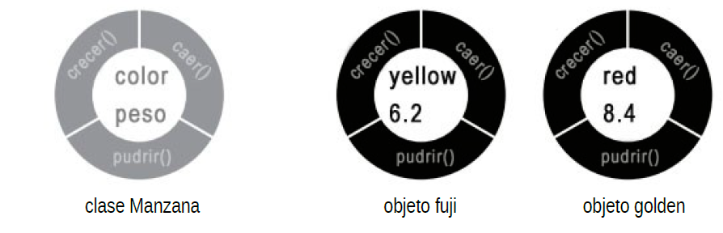
Representación de las clases

Slide 10
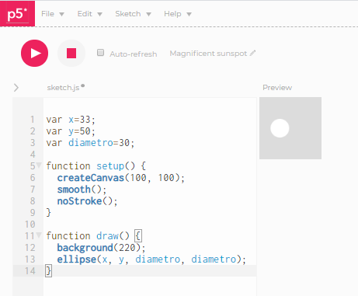
Ejemplo - Definir una clase
Definir una clase es crear tu propio tipo de datos. Pero no como los tipos de datos primitivos tales como int, float o boolean.
La primera letra de la clase irá en mayúscula. Vamos a ver un ejemplo.
Ejemplo 1: Vamos a dibujar un circulo.
Hasta ahora sería:

Slide 11
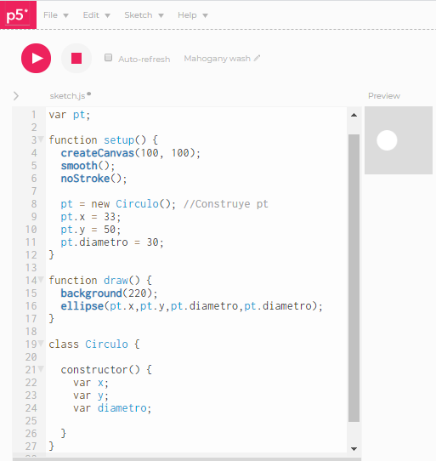
Ejemplo
¿Y si lo hacemos con programación orientada en objetos?
Dentro de la clase Circulo definimos su inicialización con el constructor()
El constructor de una clase es un método llamado “constructor()” que se ejecuta cuando se crea un nuevo objeto.
¿Cómo podemos mostrar? Vamos a añadir un método “mostrar”

Slide 12
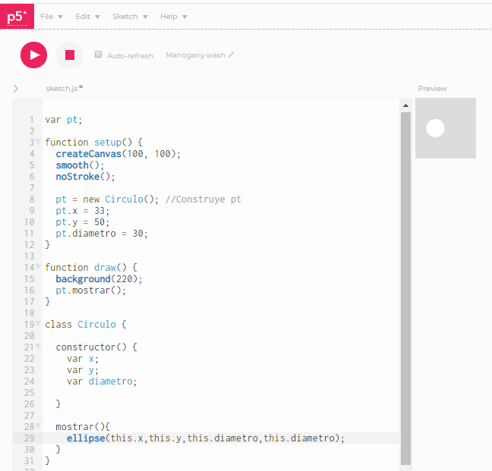
Ejemplo
Dentro de los métodos de la clase, es necesario referirse a las propiedades de la clase mediante el modificador “this”, para diferenciar las propiedades de las variables que se utilicen.
mostrar() {
var x;
x = 10;
ellipse(x, 10, 10, 10);
}
¿A que se refiere la “x”? A la propiedad o a la variable? Por eso es necesario “this”.
¿Podemos implementar que la función new Circulo() pueda recibir parámetros?
new Circulo (x,y,perimetro)

Slide 13
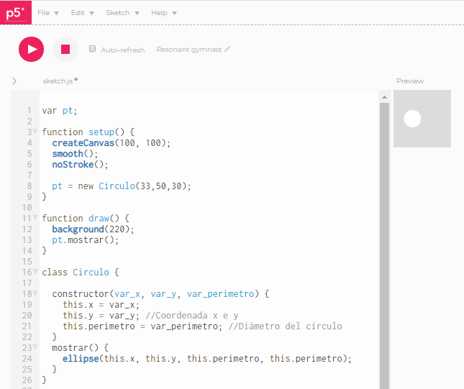
Ejemplo
Vamos a añadir una nueva funcionalidad de movimiento.
Necesitamos 2 nuevas variables
Velocidad
Dirección
Necesitamos 1 nueva función mover()

Slide 14
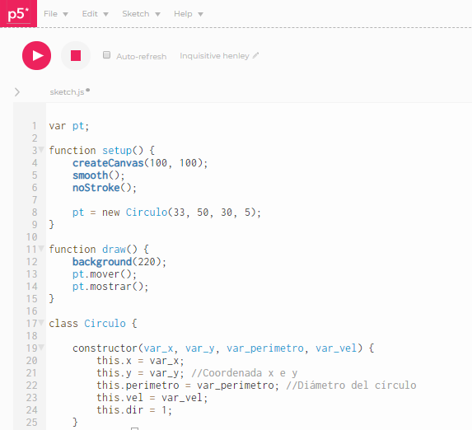
Método mover() 1/2
El siguiente ejemplo extiende la funcionalidad de la clase para añadir movimiento constante de arriba abajo del objeto pt.
Para esto es necesario determinar dos nuevos campos. Un campo que regule la velocidad y otro la dirección del objeto.

Slide 15
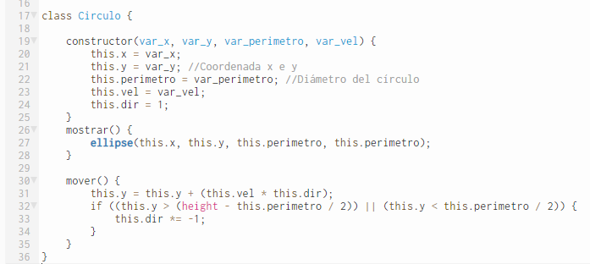
Método mover() 2/2
Para crear el movimiento deseado, se necesita actualizar la posición del objeto en cada cuadro.
La dirección también tiene que cambiar al llegar a los bordes de la ventana de representación.

Slide 16
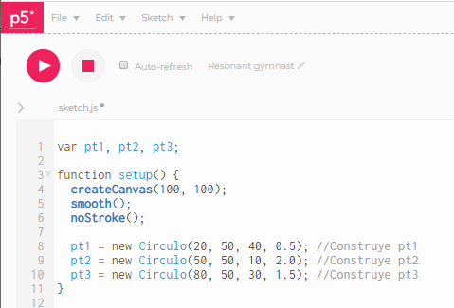
Ejemplo 2 - ampliación
Vamos a complicar el ejercicio, ¡¡tendremos 3 puntos!!
En el siguiente ejemplo se utilizan tres objetos, nombrados pt1, pt2, pt3, y cada uno tiene sus propias características con los mismos métodos.

Slide 17
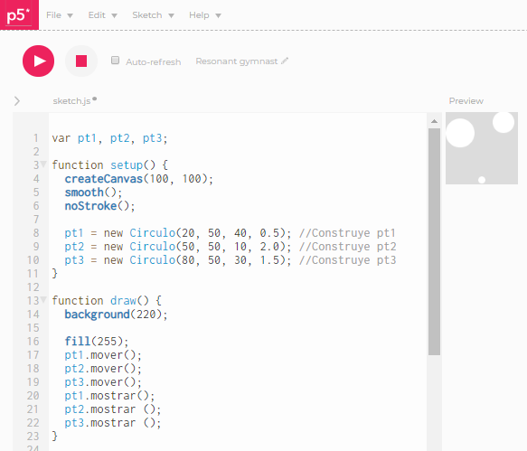
Funcionalidad de las clases y objetos
Fijaros que puedo reutilizar el código con dos objetos más de las clase Circulo. Y que cada objeto de la clase tenga un comportamiento diferente según sus parámetros.
¡¡Ahí está la gran utilidad de las clases y los objetos!!

Slide 18
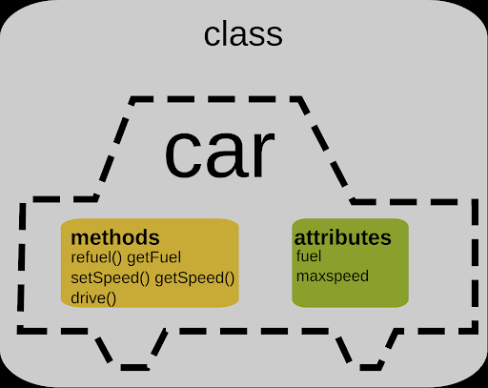
¡Gracias!

